Slide 1
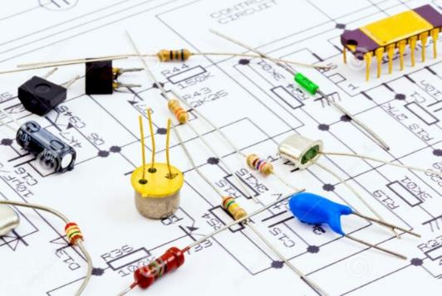
MÓDULO 2 Instrumentación y herramientas.
MODULO 3 Circuitos.
OBJETIVO
Identificar las diferentes herramientas y equipos, su aplicación y uso en electrónica. Así como, Aplicar las leyes necesarias y requeridas para cada dispositivo electrónico en específico

Slide 2
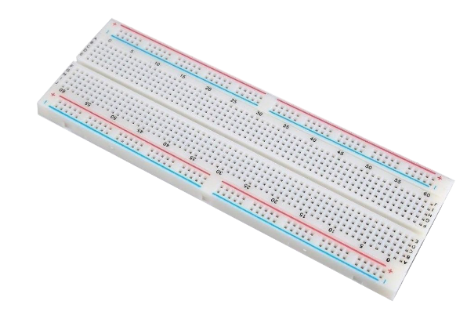
Placa de pruebas (Protoboard).
Placa de plástico rectangular con una serie de pequeños agujeros. Estos orificios le permiten insertar fácilmente componentes electrónicos en el prototipo (es decir, construir y probar una versión anterior) de un circuito electrónico,

Slide 3
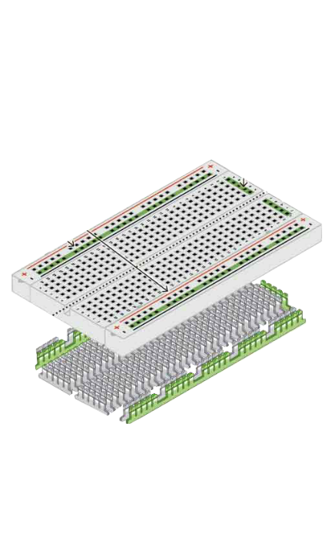
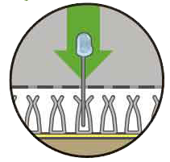
Placa de pruebas (Protoboard).
Líneas de alimentación
Columnas Horizontales
Líneas Central

Slide 4
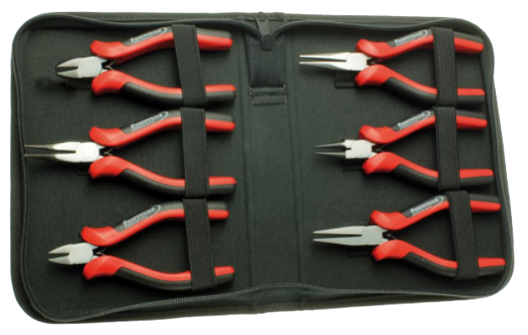
ALICATES
Son utilizados para agarrar, manipular, doblar, pelar y cortar todo tipo de cables y patillas de componentes. En función de su boca, pueden ser universales, de punta plana, punta curvada, de corte.

Slide 5
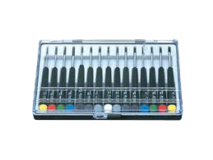
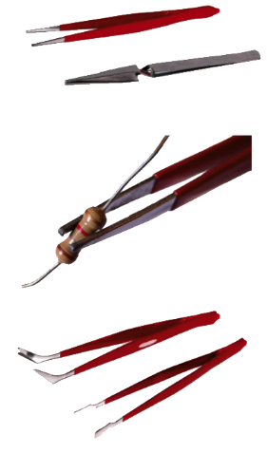
PINZAS
DESTORNILLADORES
Se utilizan para sujetar y coger objetos, y en electrónica son especialmente útiles para manipular componentes electrónicos de tamaño reducido

Slide 6
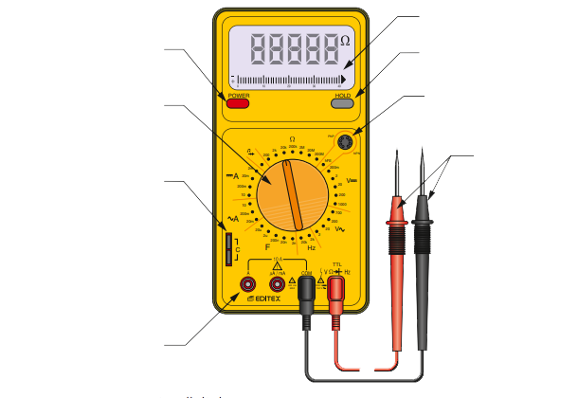
MULTÍMETRO
Pantalla Display)
Botón de encendido
Botón hold
Zócalo para transistores
Conmutador de
funciones
Puntas de
pruebas
Zócalo de
capacitores
Terminal para
puntas de prueba

Slide 7
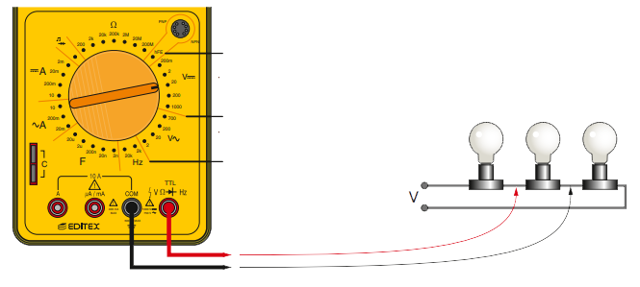
MEDICIÓN DE VOLTAJE
Insertar la punta de prueba negra en el borne COM y la roja en el terminal V.
El tipo de corriente (DC o AC) y fondo de escala se eligen conmutando el selector del instrumento.
Las puntas de prueba se deben conectar en paralelo con el receptor o fuente de alimentación en el que se desea medir.

Slide 8
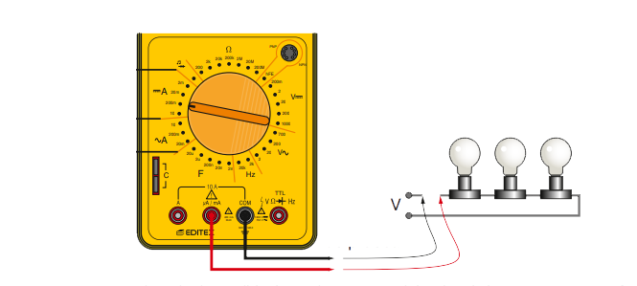
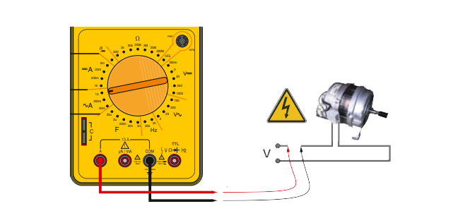
MEDICIÓN DE CORRIENTE
La medición tanto de alterna como de continua, se realiza insertado las puntas de prueba en serie con el circuito.
DC del orden de los mA.
Corriente hasta 10 A en AC

Slide 9
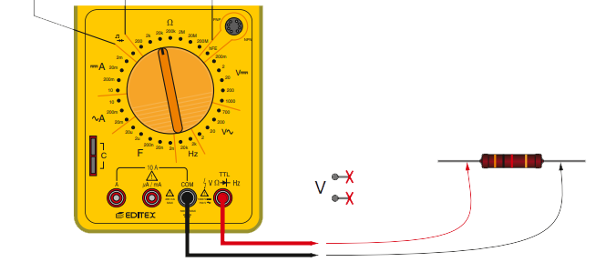
Medida de resistencia óhmica
Se debe insertar la punta de prueba negra en el borne COM y la roja en el terminal Ω.
RESISTENCIA
Puntas de prueba

Slide 10
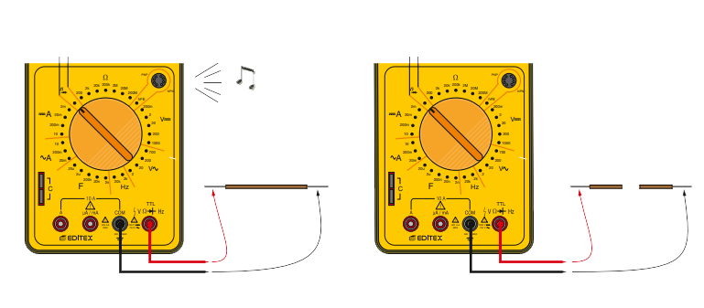
Comprobación de continuidad
Modo continuidad
Modo continuidad
Cable correcto
Cable roto
Con ella se puede comprobar, de forma acústica, si un elemento conductor permite el paso de la corriente desde los dos puntos en los que se hace la comprobación.

Slide 11
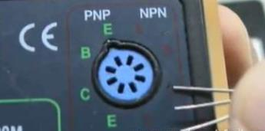
Medición de ganancia transistor
Identificar los terminales de un transistor
colocándolo en la opción llamada “hFE”
Meter los terminales en los orificios que corresponden a la base, emisor y colector
El valor que te arroje el multímetro será la ganancia del transistor.

Slide 12
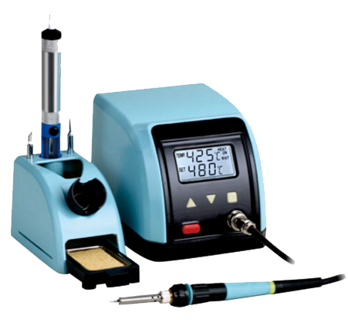
Equipos de soldadura.
Se utilizan tanto para el montaje como reparación de todo tipo de circuitos electrónicos. Su funcionamiento se basa en el calentamiento de estaño sobre el punto a soldar. A esta técnica se la denomina «soldadura blanda» y se utiliza para hacer conexiones eléctricas duraderas en placas de circuito impreso

Slide 13
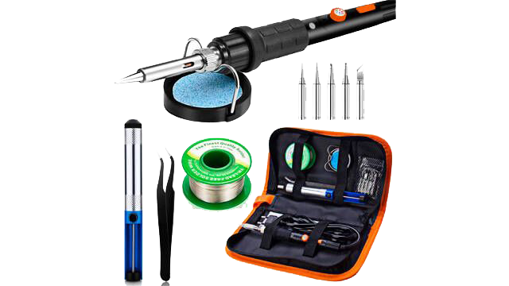
Equipos de soldadura.
Potencia: 20W, 30W, 60 W de potencia.
Ajuste de temperatura.
Puntas intercambiables.
Sujeción.
Velocidad de calentamiento.
Velocidad de enfriamiento.
Diseño ergonómico.

Slide 14

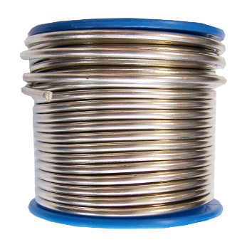
El estaño y pasta para soldar
Es un metal que funde con facilidad cuando se le aplica calor.
Aleación estaño y plomo en una proporción 60-40 %. Tiene forma de hilo de diferentes diámetros, siendo muy común.
Solución que elimina el óxido y las impurezas del metal a soldar, facilitando así la aplicación del estaño.
En electrónica el de 0,8 mm

Slide 15
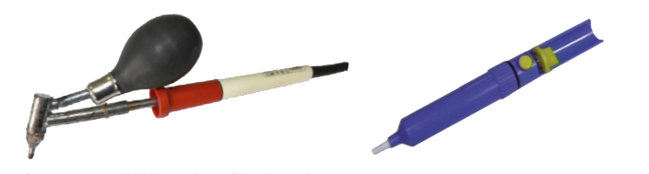
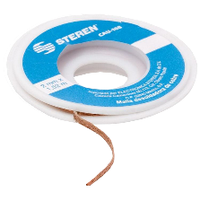
Desoldador
Permite retirar la soldadura de los componentes electrónicos de las placas de circuito impreso por succión.
Malla de cobre que se usa para remover soldadura, lo que permite reemplazar componentes y retirar el exceso de soldadura

Slide 16
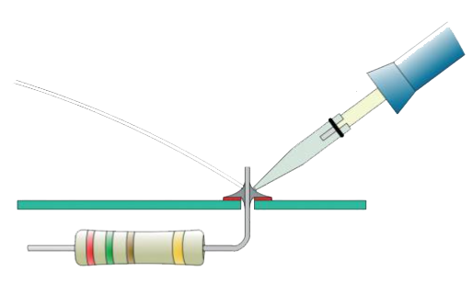
Proceso de soldar de componentes electrónicos
Estaño
Cautín
Soldadura
Circuito
Componente
Soldar es sencillo, pero requiere de experiencia, es importante cumplir con las buenas practicas, como mantener limpia la punta del soldador, aplicar el calor adecuado y usar la correcta cantidad de estaño.

Slide 17
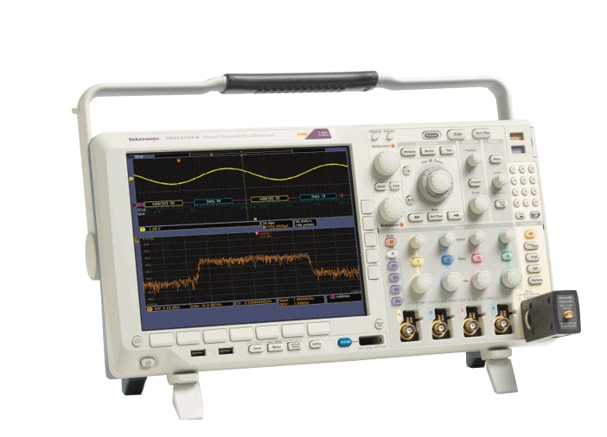
¿Que es un osciloscopio?
Un osciloscopio es un instrumento de medición para la electrónica. Representa una gráfica de amplitud en el eje vertical y tiempo en el eje horizontal.
Frecuentemente se complementa con un multímetro, una fuente de alimentación y un generador de funciones o arbitrario.

Slide 18
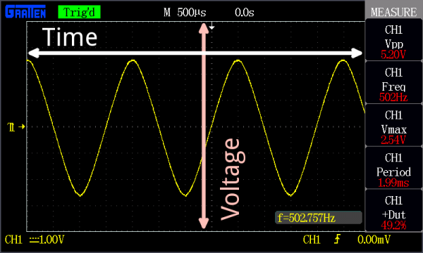
El osciloscopio presenta los valores de las señales eléctricas en forma de coordenadas en una pantalla, en la que normalmente el eje X (horizontal) representa tiempos y el eje Y (vertical) representa tensiones. La imagen así obtenida se denomina oscilograma. En osciloscopios análogos o de fosforo digital se suele incluir otra entrada o control, llamado "eje Z" que controla la luminosidad del haz, permitiendo resaltar o apagar algunos segmentos de la traza dependiendo de su frecuencia de repetición o velocidad de transición en tiempo.

Slide 19
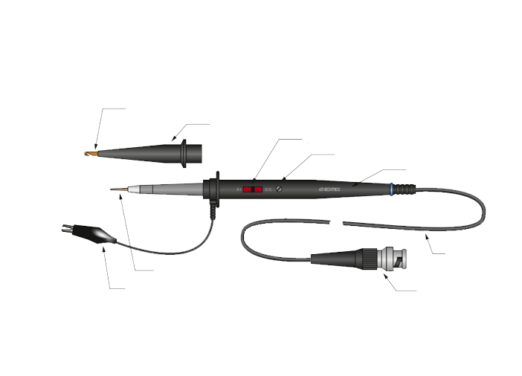
Sonda de prueba
La conexión de estos canales se hace mediante unos cables especiales denominados sondas, que disponen de punta de prueba y pinza de tierra
Punta de enganche
Punta intercambiable
Atenuador
Ajuste de compensación
Cuerpo
Cable coaxial
Punta de prueba de la señal
Pinzas de cocodrilo para tierra
Conector BNC

Slide 20
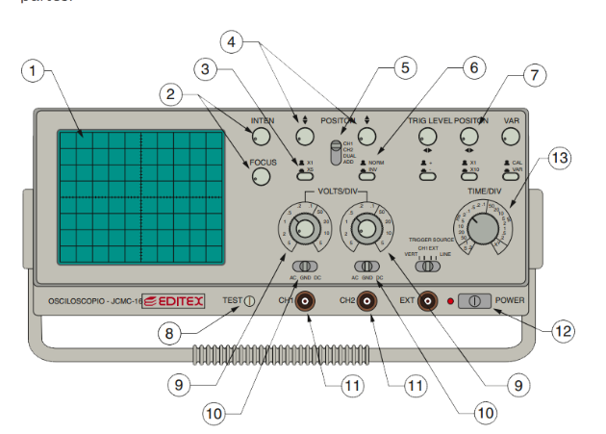
Partes del osciloscopio
1. Pantalla: se presentan los trazos de las señales que se van a monitorizar.
2. Mandos INTEN y FOCUS: ajusta el brillo y la definición de los trazos en la pantalla.
3. Atenuador: permite atenuar el valor de tensión aplicado en los canales.
4. Mandos de posición vertical: permite posicionar en el eje vertical las señales visualizadas en pantallas.
5. Conmutador de canal: selecciona el canal o canales a visualizar.
6. Botón INVER: invierte la polaridad de la señal de entrada, mostrando una onda simétrica (en espejo) de la original.
7. Mando posición horizontal: desplaza, a izquierda y derecha, las señales mostradas en pantalla en el eje horizontal.
8. Toma de prueba: si se conecta en ella la sonda de señal, permite comprobar si el instrumento y la sonda están correctos.

Slide 21
Partes del osciloscopio
9. Selector VOLTS/DIV: mando que permite definir cuántos voltios por división se van a mostrar en la pantalla.
10. Conmutador AC/GND/DC: selecciona el tipo de acoplamiento que se va a realizar en el canal seleccionado.
11. Canales: entrada de tipo hembra para unir el conector BNC de la sonda de prueba.
12. Interruptor POWER: interruptor que permite alimentar el circuito interno del osciloscopio a la red eléctrica.
13. Selector TIME/DIV: también se le denomina base de tiempos (TIME BASE), está graduado en segundos por división y permite elegir la frecuencia de barrido para las señales mostradas en pantalla.

Slide 22
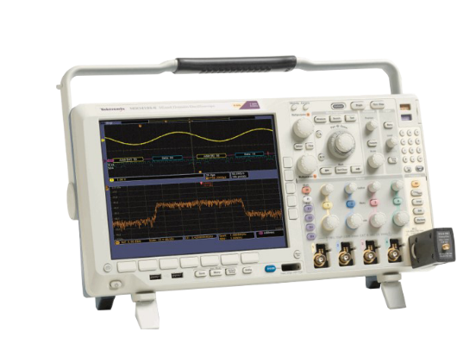
¿Qué podemos hacer con un osciloscopio?
Determinar directamente el periodo y el voltaje de una señal.
Determinar indirectamente la frecuencia de una señal.
Determinar que parte de la señal es DC y cual AC.
Localizar averías en un circuito.
Medir la fase entre dos señales.
Determinar que parte de la señal es ruido y como varia este en el tiempo.

Slide 23
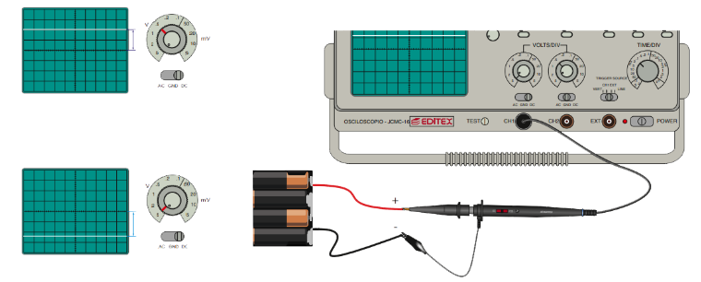
Medida de tensión en corriente continua
Conmutador en 0.5 V
Lectura de 1V
Conmutador en 5 V por división. Lectura de la medida: –12 V.
Ajustar el mando VOLT/DIV para observar la medida de la mejor forma posible. Si el valor de la tensión es positivo, la línea se desplaza hacia la parte superior de la línea de referencia. Si por el contrario es negativa, la línea se desplaza hacia abajo. En este caso, el valor en voltios es el número de cuadrículas que la línea se desplaza en vertical multiplicado por el valor en el que se encuentra el conmutador VOLT/DIV.

Slide 24
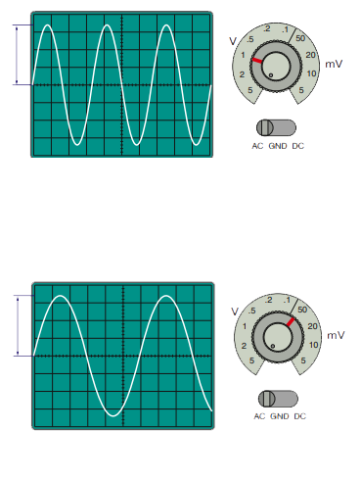
Medida de señales periódicas
Con un osciloscopio se puede medir de forma directa el valor de amplitud y de frecuencia de las señales periódicas.
Se conectan las puntas de la sonda de prueba en los puntos del circuito en los que se desea medir la señal.
2. Se ajusta la señal de referencia, es decir, con el conmutador de canal en GND y la señal en la línea horizontal central de la pantalla.
3. Para visualizar la señal periódica en la pantalla, se pone el conmutador del canal en AC.
4. Se ajusta la amplitud de la señal con el atenuador VOLT/DIV, hasta que la forma de onda encaja de tal forma en la pantalla.
5. Ajustar el barrido de la señal con el mando de la base de tiempos TIME/DIV, hasta que se pueda visualizar un ciclo completo en la pantalla.
Conmutador en 1 V por división. Valor de la amplitud: 3 V.
Conmutador en 50 mV por división. Lectura de la medida: 170 mV.

Slide 25
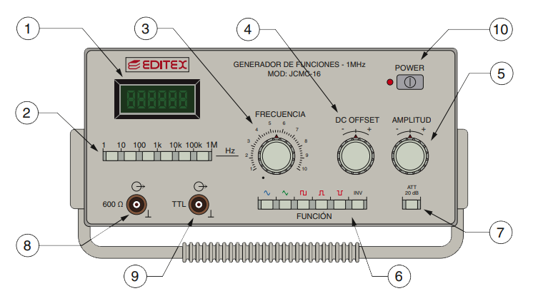
El generador de funciones
Es una fuente de señales que puede producir diferentes formas de onda, regularmente son señales cuadradas, senoidales, triangules y rampa, con un amplio rango de frecuencias que van desde 0.01 Hz hasta 1 MHz

Slide 26
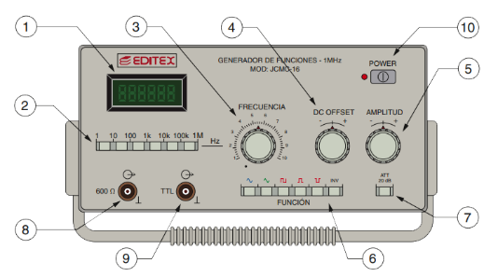
Partes del generador de funciones
Display o visualizador de las magnitudes de salida.
2. Selector del rango de frecuencias. En él se selecciona el margen de frecuencia en el que se va a trabajar.
3. Mando giratorio para el ajuste fino de la FRECUENCIA dentro de un rango previamente seleccionado en el selector 2.
4. Mando de OFFSET. Permite desplazar un número de voltios, en positivo y negativo.
5. Regulación de AMPLITUD. Permite aumentar y disminuir el valor de la amplitud en la señal de salida.
6. Selector de tipo de FUNCIÓN. Selecciona la forma de onda de la señal de salida con la que se va a trabajar.
7. Botón de ATENUACIÓN. Atenúa la señal de salida un determinado número dedecibelios.
8. Conector de salida para la conexión de sonda. Suele ser de tipo hembra BNC.
9. Conector de salida para señales de lógica digital TTL

Slide 27
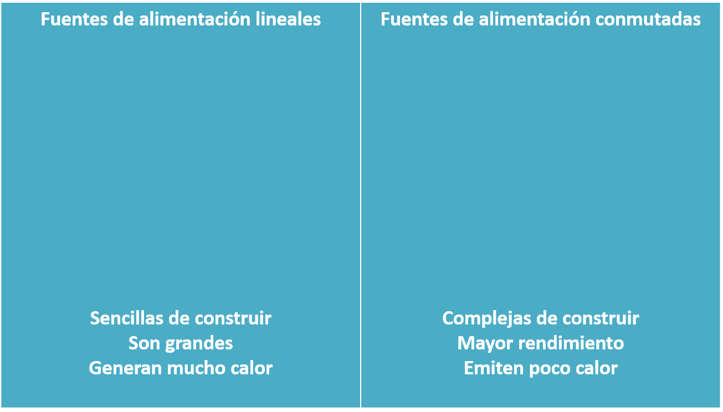
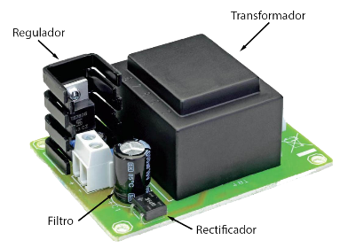
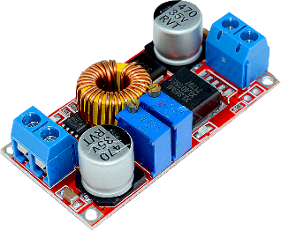
Fuentes de energía
Las fuentes de alimentación pueden ser de dos tipos:

Slide 28
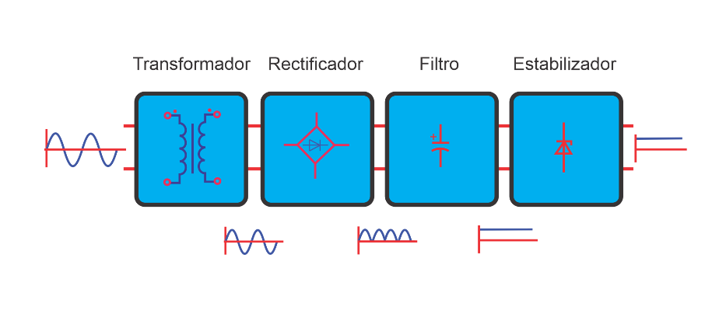
Fuentes de alimentación lineales
Son fuentes que basan su funcionamiento en la reducción de tensión en un circuito de corriente alterna mediante un transformador y su posterior rectificado y filtrado de la señal obtenida.
Transformador
Rectificador
Filtro
Estabilizador
Diagrama de bloques
Voltaje en corriente alterna nominal de 120V a 60 Hertz.

Slide 29
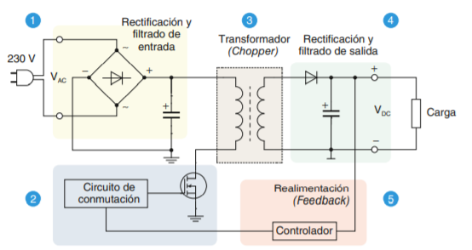
Fuentes de alimentación conmutadas.
Las fuentes de alimentación conmutadas, en lugar de trabajar con la frecuencia de la red eléctrica de 50 Hz, trabajan con frecuencias mucho más altas, en torno a los 100 kHz. La principal ventaja de este tipo de fuentes respecto a las de tipo lineal es que el tamaño del transformador disminuye considerablemente y, por tanto, disminuyen las pérdidas de energía y el volumen de la fuente.

Slide 30
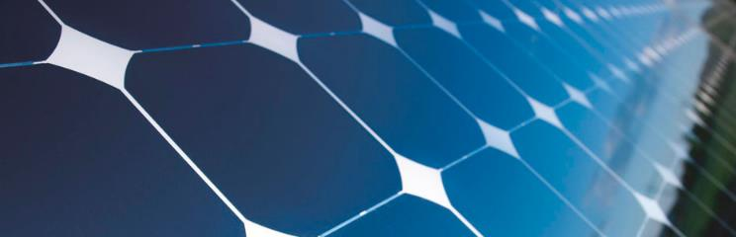
Celda solar
Una Celda Solar es un dispositivo electrónico que captura la luz solar y la convierte directamente en electricidad. Las celdas solares suelen estar juntas para formar unidades más grandes llamadas módulos solares, acopladas a unidades aún más grandes conocidas como paneles solares.
Las celdas de un panel solar generan energía al capturar la luz solar.

Slide 31
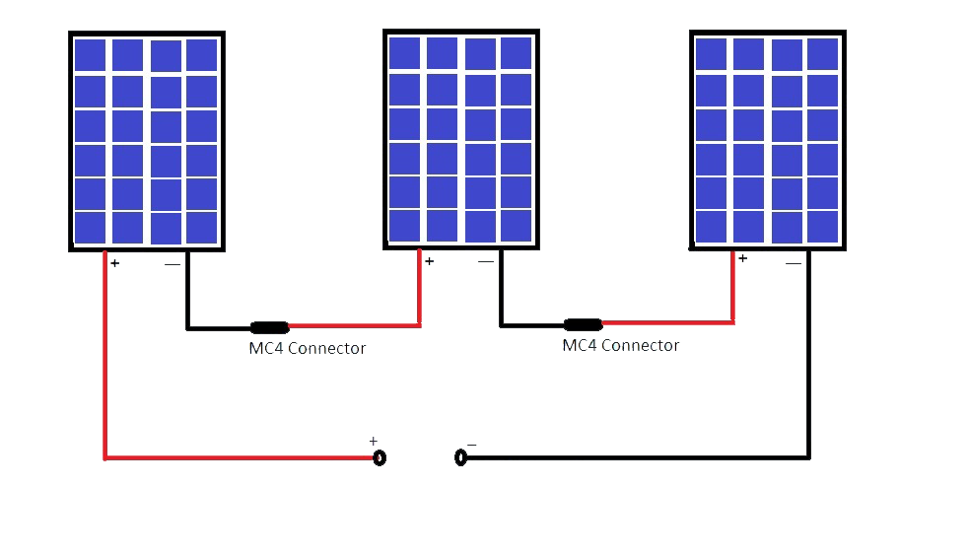
Conexión en serie del panel solar .
12 Volts
8.2 A
PANEL
SOLAR
1
12 Volts
8.2 A
PANEL
SOLAR
2
12 VoltA
8.2 a
PANEL
SOLAR
3
36 Volts DC - 8.2 A

Slide 32
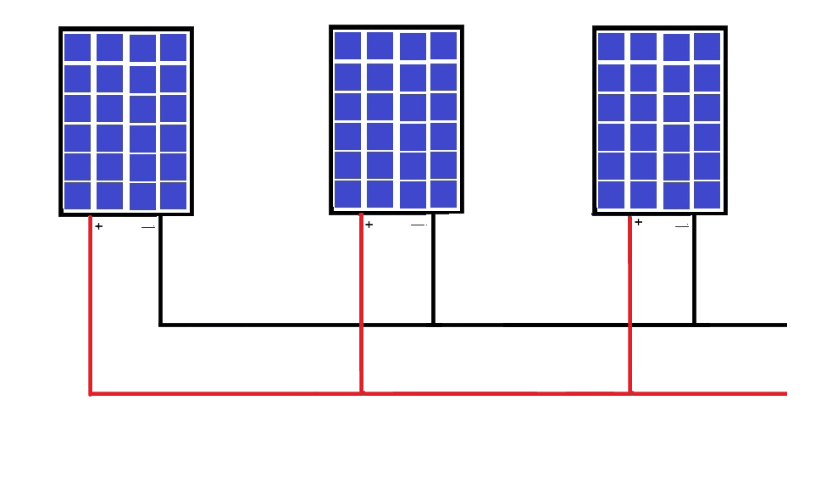
Conexión en paralelo del panel solar .
12 Volts
8.2 A
PANEL
SOLAR
1
12 Volts
8.2 A
PANEL
SOLAR
2
12 Volts
8.2 A
PANEL
SOLAR
3
12 Volts DC
24.6 A

Slide 33
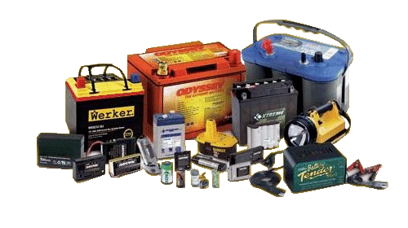
Pilas y baterías
Las pilas y baterías (también denominadas acumuladores) son generadores químicos de corriente continua que permiten acumular energía eléctrica y usarla en un dispositivo electrónico móvil cuando sea oportuno
La pila no pierde energía si no se usa y, sin embargo, la batería sí lo hace, aunque sus terminales no estén conectados al circuito que alimenta. Además, las baterías son recargables y las pilas no. En cualquier caso, tanto las pilas como las baterías tienen dos terminales polarizados (denominados polos)

Slide 34

Las principales características de las pilas y baterías
■ Diferencia de potencial o tensión: es la tensión máxima en voltios que se puede medir entre sus polos.
■ Corriente: es el valor máximo en amperios (o miliamperios) que es capaz de entregar al circuito.
■ Resistencia interna: es el valor resistivo en ohmios que presenta ante el paso de la corriente a través de ellas.

Slide 35
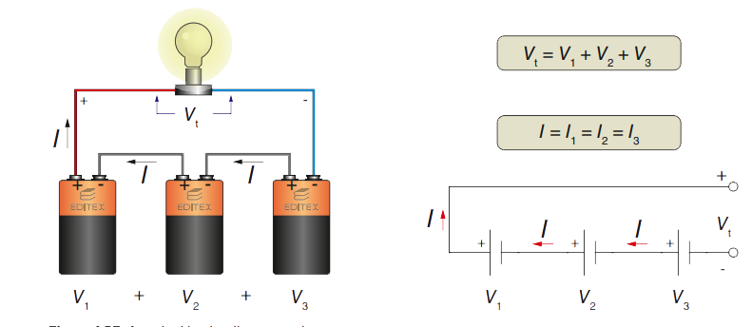
La conexión en serie
V
I
t
I
I
I
I
I
I
V
t
V
+
V
+
V
V
V
V
1
2
3
1
2
3
La conexión en serie de pilas y baterías debe hacerse conectando el polo positivo de la primera pila con el negativo de la siguiente, y así sucesivamente, de forma que el conjunto se comporte como una sola batería, cuya tensión es la suma de las tensiones individuales de cada una de las pilas asociadas.

Slide 36
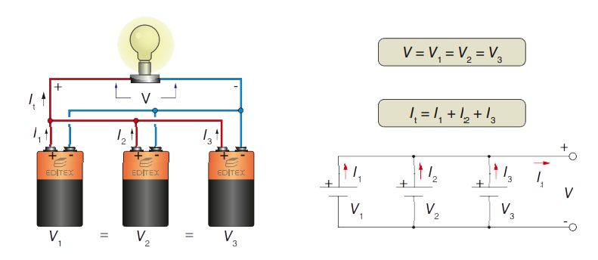
La conexión en paralelo
I
I
I
I
1
2
3
t
V
V
V
V
1
2
3
V
=
V
=
V
2
1
2
3
La conexión en paralelo se realiza uniendo todos los polos positivos en un punto común y todos los negativos en otro. De esta forma, el conjunto se comporta también como una sola batería, cuya tensión es la misma que la de cualquiera de ellas, pero, en este caso, la corriente entregada por el conjunto es la suma de las corrientes individuales de cada una de las baterías.

Slide 37
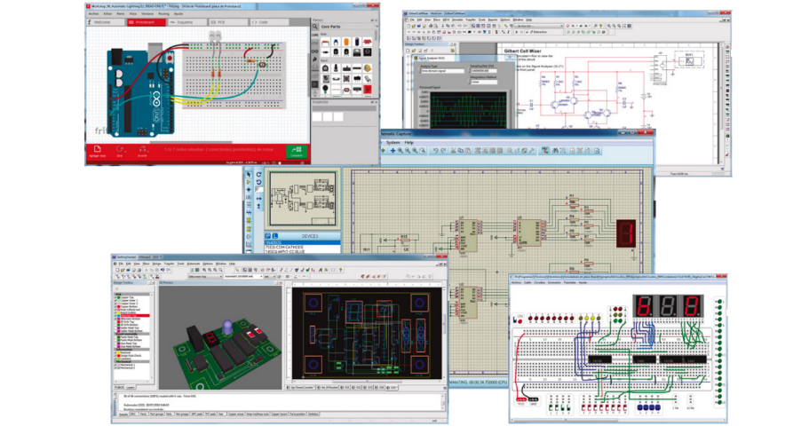
Software de diseño y simulación electrónica
Esquemática. Permiten representar y editar los esquemas electrónicos de forma simple y eficiente.
■ Simulación. Es posible realizar simulaciones muy reales del comportamiento de circuitos
■ Fabricación PCB. Partiendo de la herramienta de esquemática, es posible el diseño de placas de circuito impreso (PCB).
FRITZING, MULTISIM, PROTEUS, ULTIBOARD, TINKERCAD

Slide 38
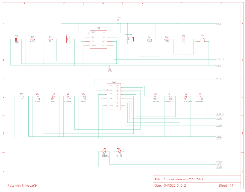
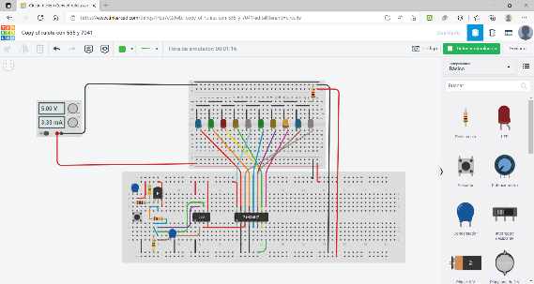
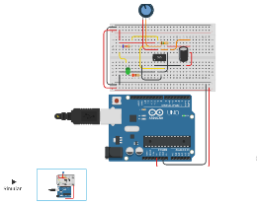
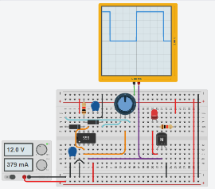
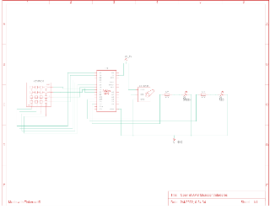
Diseño de circuitos.
TINKERCAD
Contiene componentes básico entre otros componentes.
Se puede realizar diagrama o en protoboar.
Tiene simulador en tempo real.
Se necesita un registro y tener internet.

Slide 39
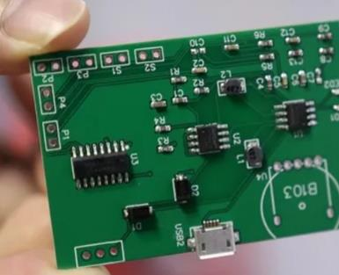
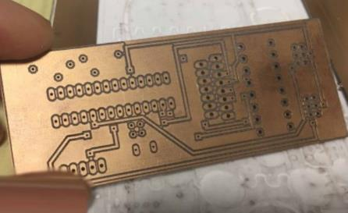
Diseño de PCB
Qué es un PCB y para qué se utiliza
Placa electrónica o placa de circuito impreso. Se trata de una superficie constituida por caminos, pistas o buses de material conductor laminadas sobre una base no conductora,
Se utilizan para conectar eléctricamente diferentes componentes eléctricos a través de las pistas conductoras

Slide 40
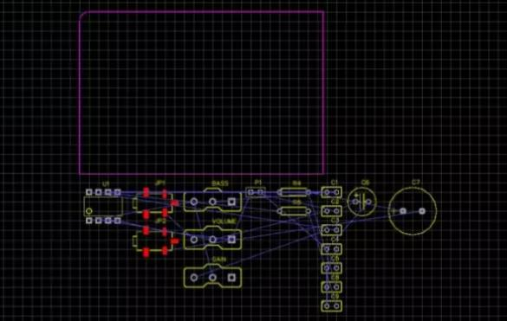
Diseño de PCB
Impresión serigráfica. Una opción en la que se utilizan tintas resistentes al grabado y a la protección de la capa de cobre.
– Fotograbado. Una técnica que se utiliza el grabado químico para eliminar del sustrato la capa de cobre.
– Fresado de circuitos impresos. Una metodología mucho más mecánica que permite eliminar con la fresadora el cobre del sustrato.
– Marcador . Por último, esta técnica permite crear un circuito mediante la marcador indeleble marcando a mano el diseño.
Cloruro férrico

Slide 41
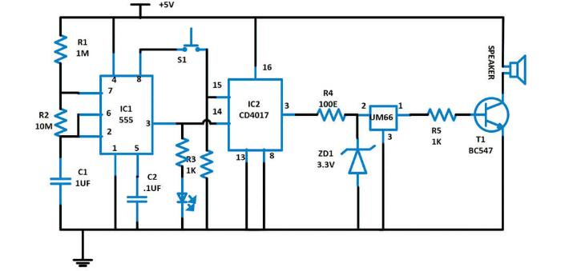
Diagramas electrónicos
Es una representación gráfica de un circuito electrónico.
Muestra diferentes componentes del circuito de manera simple y utilizando símbolos de acuerdo a ciertas normas, y las conexiones de alimentación.

Slide 42


Circuitos equivalentes
Un circuito equivalente es un modelo simplificado de un circuito existente que simplifica enormemente el análisis de un circuito original.
Dicho de otra manera, es un artificio matemático por medio del cual se consigue estudiar el comportamiento de un circuito mediante otro más sencillo.
Cuando la fuente de entrada es un generador de tensión, se utiliza el teorema de Thévenin para aislar los componentes de interés
Si la entrada es un generador de corriente se utiliza el teorema de Norton.

Slide 43


Circuito Serie.
La corriente eléctrica que pasa por los componentes es la misma.
Esto significa que si quitamos o abrimos un componente, los demás componentes tampoco tendrán corriente y no funcionarán.
La tensión de la pila se divide entre los componentes, que tendrán por lo tanto una tensión menor que la pila.
Req= R1+R2+…….Rn
Req= 10+5+15=30Ω
Los componentes están conectados en cadena uno detrás de otro

Slide 44


Circuito Paralelo.
El Voltaje que llega a los componentes es la misma.
La corriente de la pila se divide entre los componentes, que tendrán por lo tanto una corriente menor que la pila.
1
Req=
1
1
+
1
…
+
R1
R2
R3
Los componentes están conectados entre sí por los dos lados

Slide 45

Circuito Mixto.
Un circuito mixto es una combinación de varios elementos conectados tanto en serie como en paralelo. Sus propiedades y características son una combinación de ambos tipos de conexión.
Req= R1+R2+…….Rn
1
Req=
1
1
+
1
…
+
R1
R1
R3

Slide 46
Análisis de circuitos

Slide 47

Nodos
Es el punto de unión entre 3 o más ramas. La suma de las corrientes entrantes a un
nodo debe ser igual a la suma de todas las corrientes salientes (Ley de Kirchhoff de los
nodos).
Por ende esa unión tiene la misma tensión
Se miden los voltajes

Slide 48

Nodos
es un punto donde dos o más componentes tienen una conexión común. Corresponde a una unión de alambres hechos de material conductor que poseen una resistencia eléctrica cercana a 0

Slide 49

Nodos
Es fácil hallar un nodo usando la ley de Ohm o aplicando la ley de Kirchhoff de corrientes teniendo en cuenta las corrientes que entran a un nodo, teniendo en cuenta variables como las impedancias que comparte el nodo con respecto al voltaje que cae sobre el nodo. Cuando miramos el esquema de un circuito, los cables ideales tienen una resistencia de cero (esto no pasa en la vida real, pero es una buena aproximación). Si se asume que no hay cambio de potencial en cualquier parte del cable, todo el cable entre cualquier componente de un circuito es considerado parte del mismo nodo. Así para un circuito cuyos conductores se consideren conductores entre dos puntos cualesquiera se tiene que:
V = I ⋅ R donde V es la tensión eléctrica (voltaje) entre los puntos, I es la intensidad de corriente de un punto a otro y R la resistencia entre los dos puntos. Cuando la resistencia es 0, reemplazamos:
V a b = I ⋅ 0 =
Así que en cualquiera de los dos puntos del mismo cable, su tensión será 0. Además, el cable tendrá la misma tensión para los elementos conectados al nodo.
En muchos de los casos, la diferencia de potencial entre un punto en una pieza de metal (como el cable de cobre), y la tensión en otro punto de la misma pieza de metal es tan pequeña que muchas veces es considerada insignificante. Así que el metal puede ser considerado como parte del nodo.

Slide 50

mallas
En el método de la corriente de malla, usamos las mallas de un circuito para generar las ecuaciones LVK.
Para usar esta técnica se procede de la siguiente manera: se asigna a cada una de las mallas del circuito una corriente imaginaria que circula en el sentido que nosotros elijamos; se prefiere asignarle a todas las corrientes de malla el mismo sentido. De cada malla del circuito, se plantea una ecuación que estará en función de la corriente que circula por cada elemento. En un circuito de varias mallas resolveríamos un sistema lineal de ecuaciones para obtener las diferentes corrientes de malla.

Slide 51

Mallas
Las mallasEl análisis de mallas (algunas veces llamado como método de corrientes de malla), es una técnica usada para determinar la tensión o la corriente de cualquier elemento de un circuito plano. Un circuito plano es aquel que se puede dibujar en un plano de forma que ninguna rama quede por debajo o por arriba de ninguna otra. Esta técnica está basada en la ley de tensiones de Kirchhoff. La ventaja de usar esta técnica es que crea un sistema de ecuaciones para resolver el circuito, minimizando en algunos casos el proceso para hallar una tensión o una corriente de un circuito

Slide 52

La técnica de análisis de mallas funciona asignando arbitrariamente la corriente de una malla en una malla esencial. Una malla esencial es un lazo que no contiene a otro lazo. Cuando miramos un esquema de circuito, las mallas se ven como una ventana. En la figura 1 las mallas esenciales son uno, dos y tres. Una vez halladas las mallas esenciales, las corrientes de malla deben ser especificadas.²​
Una corriente de malla es una corriente que pasa alrededor de la malla esencial. La corriente de malla podría no tener un significado físico pero es muy usado para crear el sistema de ecuaciones del análisis de mallas.¹​ Cuando se asignan corrientes de malla es importante tener todas las corrientes de malla girando en el mismo sentido. Esto ayudará a prevenir errores al escribir las ecuaciones. La convención es tenerlas todas girando en el sentido de las manecillas del reloj.²​ En la figura 2 se muestra el mismo circuito de antes pero con las corrientes de malla marcadas.
La razón para usar corrientes de malla en vez de usar LCK y LVK para resolver un problema es que las corrientes de malla pueden simplificar cualquier corriente planteada con LCK y LVK. El análisis de mallas asegura el menor número de ecuaciones, simplificando así el problema.

Slide 53
Circuitos Rl, rc y RCL

Slide 54

iNTRODUCCIÓN
Los circuitos RC, RL Y RLC, funcionan con voltaje de corriente alterna, razón por la cual son analizados en función del tiempo, para identificar sus oscilaciones.
Son circuitos muy comunes, por ejemplo un motor, una lampara receptores, etc.

Slide 55
Reactancia
Estos circuitos se pueden analizar de dos formas, una en función del tiempo y sin considerar esta variable.
Una forma de analizar los circuitos RC, RL Y RLC, es por medio de la reactancia.
La REACTANCIA, es la oposición que presenta un dispositivo al paso de la corriente alterna. Su unidad de medida son los OHMS.
Reactancia Inductiva. La energía alterna es almacenada y liberada en forma de campo magnético.
Reactancia Capacitiva. La energía alterna es almacenada y liberada en forma de campo eléctrico

Slide 56
Circuitos Rl, rc y RCL
Los receptores eléctricos, motores, lámparas, etc., cuando se conectan en un circuito de corriente alterna (c.a.) se pueden comportar de 3 formas diferentes.
- Como Receptores Resistivos puros. Solo tienen resistencia pura. Se llaman receptores R o Resistivos.
- Como Receptores Inductivos puros. Solo tienen un componente inductivo puro (bobina). Se llaman L o inductivos.
- Como Receptores Capacitivos puros. Solo tienen un componente capacitivo (condensadores). Se llaman C o capacitivos.
En realidad no hay ningún receptor R, L o C puro, ya que por ejemplo, la bobina de un motor será un receptor inductivo, pero al ser un conductor también tendrá una resistencia, y por lo tanto, también tendrá un componente resistivo, por lo que realmente será un receptor RL.
Incluso el motor también tiene una parte capacitiva, por lo que en realidad será un receptor RLC.
Aunque no tengamos receptores puros R, L o C, para comenzar con el estudio de los Circuitos Electricos en corriente alterna es mejor estudiar primero cada uno de ellos por separado, para posteriormente estudiar los circuitos reales RLC.

Slide 57

Formulas
Cada dispositivo tiene su propia fórmula. Para el caso de la reactancia Inductiva.
XL = 2πfL
XL = Reactancia Inductiva
L = Valor del Inductor en Henrios
f = frecuencia
Π = Constante numérica, valor de pi.
( 3.1416)
La reactancia Capacitiva está definida por la formula:
XC = $\frac{1}{\text{2}\text{π}\text{fC}}$
XC = Reactancia Capacitiva
C = Valor del capacitor en faradios
f = frecuencia
Π = Constante numérica, valor de pi.
( 3.1416)

Slide 58

Ejercicio
Calcular la reactancia inductiva de la bobina.
XL = 2πfL = (2 )(3.1416)(15)(${2.5 x 10}^{−3}$)
XL = 6.06 Ω
Ahora la bobina es una resistencia.

Slide 59

CIRCUITOS R
Solo están compuesto con elementos resistivos puros.
En este caso la V y la I (tensión e intensidad) están en fase, o lo que es lo mismo, las ondas empiezan y acaban a la vez en el tiempo.
Por estar en fase se tratan igual que en corriente continua.
Esto en c.a. solo pasa en circuitos puramente resistivos (solo resistencias puras).

Slide 60

CIRCUITOS L
Son los circuitos que solo tienen componente inductivo (bobinas puras). En este caso la V y la I están desfasadas 90º.
La intensidad esta retrasada 90º respecto a la tensión o la tensión está adelantada 90º respecto a la intensidad.
En estos circuitos en lugar de R tenemos Xl, impedancia inductiva.
La Xl es algo así como la resistencia de la parte inductiva.
Para calcularla es importante un valor llamado inductancia (L) que solo poseen las bobinas puras.
L será la inductancia y se mide en henrios, al multiplicarla por w (frecuencia angular) nos dará la impedancia inductiva.

Slide 61

CIRCUITOS C
Este tipo de circuitos son los que solo tienen componentes capacitivos (condensadores puros).
En este caso la V y la I están desfasadas 90º negativos (la V está retrasada en lugar de adelantada con respecto a la I).
La Xc será la impedancia capacitiva, algo parecido a la resistencia de la parte capacitiva.

Slide 62

CIRCUITOS RLC
Son los circuitos más reales.
Fíjate que si te acostumbras hacer todo con los triángulos de impedancias, de tensiones y de potencias es mucho más fácil.

Slide 63

Circuitos Semiconductores (Dos capas. diodos)
El uso de los semiconductores ha permitido desarrollar toda una tecnología de componentes electrónicos, denominados activos, que cambian su comportamiento en el circuito en función de cómo les afectan las condiciones eléctricas o físicas externas.

Slide 64




Diodo
Semiconductor formado por la unión de material P (Ánodo) y material N (Cátodo).
Permite el paso de corriente en un sentido y bloquea en el otro.
+
-
Símbolo
Ánodo
Cátodo
Cátodo
Ánodo
Polarización en Directa
Polarización en Inversa

Slide 65

Diodos
Barrera de Deplexión
Tipo N
Tipo P
+
-
No hay conducción
Polarización en Inversa

Slide 66

Diodos
Tipo N
Tipo P
-
+
Polarización en Directa

Slide 67

Curva característica del Diodo.
Corriente
Polarización en directa
Efecto avalancha
Voltaje
0.7V
0.3V
Polarización en inversa

Slide 68



Diodos rectificadores
Estos circuitos permiten convertir o rectificar la corriente alterna en corriente continua, y, por tanto, son muy utilizados para la construcción de fuentes de alimentación.
-
+
Símbolo
Encapsulados

Slide 69


Rectificador de media onda
Los semiciclos negativos no dejan
Pasar corriente el diodo esta
polarizado en inversa

Slide 70


Diodos rectificadores
Rectificador de onda completa
D2
D2
D1
D1
D3
D3
D4
D4

Slide 71


Diodo Zener
Un diodo Zener debe ser polarizado mediante una resistencia.
Trabaja en polarización inversa dentro de la zona de ruptura, pero, en lugar de destruirse, se produce en él un efecto denominado de «avalancha», que permite estabilizar la salida en tensión en sus terminales. Este efecto sirve para que los diodos Zener se utilicen en circuitos reguladores de tensión.

Slide 72


Diodo Zener
Valores comerciales de diodos Zener
Cuando la alimentación es menor que la tensión nominal del Zener, este no conduce, y en la salida hay la misma tensión que la de la alimentación. Sin embargo, cuando el circuito es alimentado con una tensión superior a la nominal de la del Zener, este entra en conducción, y en la salida del circuito solamente se obtiene el valor de la tensión del Zener, siendo la resistencia la que absorbe el valor restante.

Slide 73


Diodo emisor de luz (LED)
Componente semiconductor que emite luz cuando es atravesado por una corriente en polarización directa.
La tensión de umbral es el número de voltios máximo que el LED es capaz de soportar en sus terminales.
La corriente de paso en el LED no debe superar a la recomendada por el fabricante,

Slide 74





Resistencia de polarización

Slide 75


Transistores BJT (Tres capas).
Los transistores disponen de tres patillas que permiten conectar los cristales con el exterior. Estas se denominan base (B), emisor (E) y colector (C)
Se puede decir que el circuito equivalente de un transistor son dos diodos conectados en oposición, con una toma intermedia entre ambos.
Colector
Emisor
Base

Slide 76

Transistores BJT (Tres capas).
Un transistor es un dispositivo de estado sólido en el que, al hacer circular una corriente débil en la base I B, es posible controlar una corriente proporcionalmente mucho mayor entre el colector y el emisor.
I E = I C + I B
cuando un transistor se encuentra en funcionamiento, están circulando por él tres corrientes, una por cada terminal.

Slide 77


B
IC
IB
VCE
C
IE
VBE
E
Interruptores
Los transistores sirven para dos cosas
Amplificadores

Slide 78


Estado de Corte del transistor.
Llave de agua cerrada
C
E
VBB
Válvula de cierre
B
IB = 0
Rc no tiene caída de voltaje y VCE es igual a VCC esto es un interruptor abierto de colector a emisor es decir la llave de agua cerrada.

Slide 79




Estado activo del transistor.
C
E
Válvula de cierre
VBB
B
$$I_{C}=β∗I_{B}$$
$$0< V_{CE}<V_{CC}$$

Slide 80

Estado de Saturación del transistor.
Válvula de cierre
C
E
Interruptor
cerrado
VBB
B
IC << β IB
Voltaje VBE es mayor a 0.7V

Slide 81



Estados del transistor.
CORTE | ACTIVA | SATURACIÓN
IB=0 = IC VCE= VCC 0 < VBE <0,7 Interruptor abierto | IC = βIB 0 < VCE <VCC VBE = 0,7V Amplificación | IC ES MAXIMA NO OBEDECE A IB VCE = 0 VBE > 0,7V Interruptor cerrado

Slide 82



Identificación de pines de un transistor

Slide 83

Identificación de terminales y características con hoja técnica
Visualizamos la parte de enfrente de nuestro transistor es la que tiene una cierta numeración.
Buscamos la hoja de datos mediante la nomenclatura escrita.

Slide 84


Transistores FET (Efecto de campo)
Son dispositivos semiconductores donde el control de la corriente se realiza mediante un campo eléctrico.
El MOSFET (FET metal-óxido-semiconductor)
El JFET (FET de unión)
Tiene una impedancia de entrada alta.
Hasta cierto punto es inmune a la radiación.
Es menos ruidoso.
Puede operarse para proporcionar una mayor estabilidad térmica.
Es muy sensible
La corriente entre Drenador (D) y Fuente (S) se controla mediante el campo creado por la polarización inversa aplicada a la puerta (G).

Slide 85



Estructura interna
Semiconductor tipo N vamos a circular una corriente de drenador a fuente
IDS en este tipo de transistores se controla esa corriente mediante una tensión inversa de Puerta a fuente.
Mayor
resistencia
Drenador
Drenador
zona vacía
Puerta
Puerta
En la unión hay una zona vacía.
Entre mayor sea el Voltaje de puerta a fuente la corriente de drenador disminuye.
VGS
Fuente
Fuente
Para canal P el esquema es idéntico con polaridades invertidas

Slide 86


Cuanto mayor sea el voltaje de VGS menor será la corriente ID
La fuente VGS no entrega casi corriente
Por lo tanto la potencia para controlar será mínima
Cuando el voltaje VGS sea cero tendremos la máxima corriente
Cuanto mayor sea el voltaje VGS (-5V) no circula corriente.

Slide 87

Ohmica
Saturación
Corte
Cuando el voltaje VDD=0V no tenemos corriente al aumentar el voltaje aumenta la corriente llegando a un valor donde aumentando VDD ya no aumenta la corriente (corte).
Cuando VGS es -1V se satura antes, y así se vamos aumentando la fuente VGS hasta llegar a -5V donde llega a corte

Slide 88
Semiconductores de 4
Capas. Scr , diac y triac. (Polarización )

Slide 89

3 3.6 Semiconductores de 4 CAPAS
¿Qué es un tiristor?
El tiristor es un semiconductor de potencia que se utiliza como interruptor, ya sea para conducir o interrumpir la corriente eléctrica, a este componente se le conoce como de potencia por que se utilizan para manejar grandes cantidades de corriente y voltaje, a comparación de los otros semiconductores que manejan cantidades relativamente bajas.
Cuando se habla de tiristores comúnmente se cataloga al tiristor como un SRC (silicon controlled rectifier), pero esto no es del todo correcto ya que este tipo es el más popular y conocido, pero no es el único que existe.
¿Cómo funciona un tiristor?
Los tiristores están conformados por 3 terminales un ánodo, un cátodo y una compuerta o mejor conocida “gate”, su funcionamiento se asemeja al de un relevador o un interruptor mecánico, Ya que cuando aplicas una corriente a la terminal gate este se activa y obtiene la característica de dejar pasar a la electricidad.

Slide 90

TIRISTORES
Características
Interruptor casi ideal
Amplificador eficaz
Fácil controlabilidad
Características en función de situaciones pasadas (memorias).
Soportan altas tensiones
Capacidad para controlar Grandes Potencias
Relativa rapidez

Slide 91


Slide 92

Los SCR se utilizan en aplicaciones de electrónica de potencia, en el campo del control, especialmente control de motores, debido a que puede ser usado como interruptor de tipo electrónico.

Slide 93

Un TRIAC o Triodo para Corriente Alterna es un dispositivo semiconductor, de la familia de los tiristores. La diferencia con un tiristor convencional es que éste es unidireccional y el TRIAC es bidireccional. De forma coloquial podría decirse que el TRIAC es un interruptor capaz de conmutar la corriente alterna.
Su estructura interna se asemeja en cierto modo a la disposición que formarían dos SCR en direcciones opuestas. Posee tres electrodos: A1, A2 (en este caso pierden la denominación de ánodo y cátodo) y puerta (gate). El disparo del TRIAC se realiza aplicando una corriente al electrodo de gate/puerta.

Slide 94
Aplicaciones más comunes
Su versatilidad lo hace ideal para el control de corriente alterna (C.A.).
Una de ellas es su utilización como interruptor estático ofreciendo muchas ventajas sobre los interruptores mecánicos convencionales y los relés.
Funciona como interruptor electrónico y también a pila.
Se utilizan TRIACs de baja potencia en muchas aplicaciones como atenuadores de luz, controles de velocidad para motores eléctricos, y en los sistemas de control computarizado de muchos elementos caseros. No obstante, cuando se utiliza con cargas inductivas como motores eléctricos, se deben tomar las precauciones necesarias para asegurarse que el TRIAC se apague correctamente al final de cada semiciclo de la onda de Corriente alterna.

Slide 95

Control de fase (potencia)
En la siguiente figura se presenta una aplicación fundamental del triac. En esta condición, se encuentra controlando la potencia de ac a la carga mediante la conmutación de encendido y apagado durante las regiones positiva y negativa de la señal senoidal de entrada. La acción de este circuito durante la parte positiva de la señal de entrada, es muy similar a la encontrada para el diodo Shockley. La ventaja de esta configuración es que durante la parte negativa de la señal de entrada, se obtendrá el mismo tipo de respuesta dado que tanto el diac como el triac pueden dispararse en la dirección inversa. La forma de onda resultante para la corriente a través de la carga se proporciona en la figura «control de fase». Al variar la resistencia R, es posible controlar el ángulo de conducción. Existen unidades disponibles actualmente que pueden manejar cargas de más de 10kW.

Slide 96

La terminología del DIAC significa (DIode para Alternating Current); es un interruptor de semiconductor bidireccional(ambos sentidos) que puede ser operado hacia delante y como en reversa. Este componente electrónico es un tipo de tiristores; que se usa principalmente para activar los TRIAC y otros circuitos basados ​​en tiristores. Este tipo de transistor comienza a conducir corriente eléctrica si el voltaje aplicado supera su voltaje de ruptura.
Los DIAC están disponibles en diferentes tipos de diseños; como componentes discretos en estructuras pequeñas con plomo, paquetes de montaje superficial y también los están que se atornillan al chasis o disipador. La mayoría de las veces, DIAC y TRIAC se utilizan juntos, por lo que también están disponibles en paquetes integrados.

Slide 97

El símbolo viene dado por la estructura de dos diodos conectados en paralelo y opuestos entre sí y con 2 terminales. Dado que el DIAC es bidireccional, no se pueden nombrar estos terminales como ánodo y cátodo(como en el diodo); los terminales del DIAC se pueden denominar (A1 y A2) o (MT1 y MT2), donde MT significa terminales principales. Las conexiones del DIAC son reversibles como las de una resistencia.
Se podría haber dado cuenta, aunque pertenece a la familia de tiristores, no posee un terminal de puerta de control; porque se pueden encender o apagar simplemente reduciendo el nivel de voltaje por debajo del voltaje de ruptura de avalancha y se puede hacer en ambas polaridades.

Slide 98

Estructura Interna del DIAC
La construcción de DIAC será bastante similar a la estructura del transistor. Pero viene con algunas diferencias, como que DIAC no tiene ningún terminal base. Las 3 capas contienen la misma cantidad de dopaje y ofrece propiedades de conmutación simétricas en ambas polaridades del voltaje aplicado
El diagrama anterior muestra la estructura típica de estos dispositivos. Como se mencionó anteriormente, el DIAC tiene 2 terminales(MT1 y MT2) y puede entregar flujo de corriente en ambas direcciones(bidireccional). El DIAC está hecho de una estructura de 5 capas; las capas más cercanas a los terminales son la combinación de capas positivas(+) y negativas(-). Cuando el voltaje pasa a los terminales, la capa con la polaridad respecto al voltaje se activa; esta combinación de ambas polaridades(+ y -) ayuda a operar el DIAC en ambas direcciones.

Slide 99
Aplicaciones del DIAC
Si desea que un TRIAC conduzca, debe proporcionar un pulso positivo o negativo a la puerta, para proporcionar un disparo simétrico, se usa principalmente junto con el circuito TRIAC. Los DIAC se utilizan para disparar TRIAC u otros tipos de tiristores, aparte de esto, no poseen muchas aplicaciones. Se utilizan como un dispositivo de activación en varias aplicaciones, como circuitos de control de fase del control de velocidad del motor, atenuadores de luces, controles de calor y muchos otros circuitos de control.

